Slide 1

Предложения по реализации процедуры автоштрафования в подсистеме финансово-бюджетного надзора
ГИИС «Электронный бюджет»
г. Геленджик
2018
Докладчик:
Бадякина Т.О.

Slide 2
Стратегическая карта на 2017-2021 годы
Стратегическая цель - Обеспечение деятельности по предупреждению, выявлению и пресечению нарушений в финансово-бюджетной сфере и внешнему контролю качества работы аудиторских организаций
Основные мероприятия на 2018 год по реализации стратегической карты Казначейства
стратегическая задача №33 руководитель и куратор - Сауль С.Н.
Повышение эффективности осуществления производства по делам об административных правонарушениях и повышения качества подготовки процессуальных документов территориальными органами Федерального казначейства при реализации результатов контрольных мероприятий»
Ожидаемый результат: Внедрение механизмов автоматического выявления признаков административных правонарушений в информационных системах Федерального казначейства.
! Совершенствование процедур административного производства
! Экономия трудовых ресурсов
! Предотвращение совершения повторного административного правонарушения.

Slide 3
Текущая реализация назначения административного наказания
без составления протокола ч.ч.3-5 статьи 28.6 КоАП РФ
ГИБДД
ФНС
выявление зафиксированного с применением работающих в автоматическом режиме специальных технических средств, имеющих функции фото- и киносъемки, видеозаписи, административного правонарушения, предусмотренного гл. 12 КоАП РФ в случае подтверждения в соответствии с ч. 2 ст. 2.6.1 КоАП РФ содержащихся в сообщении или заявлении собственника (владельца) транспортного средства данных о том, что в момент фиксации административного правонарушения транспортное средство находилось во владении или в пользовании другого лица.
При проведении автоматизированной информационной системой налоговых органов проверки поступивших сообщений и заявлений физических и юридических лиц о данных, указывающих на совершение лицом действий (бездействия), содержащих признаки состава административного правонарушения, административная ответственность за которое предусмотрена частями 2,4,6 статьи 14.5 КоАП РФ
если указанное лицо признало наличие события вменяемого административного правонарушения и добровольно исполнило до вынесения постановления по делу об административном правонарушении обязанность
В случае, если лицо не признало наличие события вменяемого административного правонарушения
Постановление
Постановление
Протокол

Slide 4




Организация работы в настоящее время по получению сведений ОрФК, указывающих на признаки нарушений
Информационные системы и подсистемы
Профильные отделы ТОФК
Формирование комплекта документов
Контрольно-ревизионные отделы
ППО АСД «LanDocs»
Руководитель
Служебная записка

Slide 5
п. 3 ч. 4 ст. 28.1 КоАП РФ
При наличии достаточного пакета документов, подпадающих под состав административного правонарушения
Протокол
ст. 28.2 КоАП РФ
Служебная записка, пакет документов
Определение о возбуждении дела об административного правонарушения и проведении административного расследования
ст. 28.7 КоАП РФ
Анализ
п. 4 ч. 4 ст. 28.1 КоАП РФ
При наличии признаков административного правонарушения, но при необходимости проведения процессуальных действий
Должностное лицо, уполномоченное составлять протоколы
Определение об отказе в возбуждении дела об административного правонарушения ст. 24.5 КоАП РФ
ч. 5 ст. 28.1 КоАП РФ
В случае отказа в возбуждении дела об административном правонарушении

Slide 6
Предлагаемый порядок сбора информации
ГИИС Электронный бюджет
Подсистема финансового контроля
ПУР ЭБ
ПУиО ЭБ
ПБП ЭБ
Личный кабинет
АСФК (OEBS)
АРМ СУФД
Личный кабинет
ЕИС
ГМУ, ГАСУ, иные ГИСы

Slide 7
Предложения в статьи КОАПП РФ
для реализации порядка автоштрафования
Предложения изменений в статьи КоАП РФ | Ожидаемый результат
Дополнить примечание статьи 1.5 КоАП положениями о нераспространении презумпции невиновности на административные правонарушения, в области финансов, а также административные правонарушения в сфере закупок в случае фиксации этих административных правонарушений работающими в автоматическом режиме специальными техническими средствами. | Реализация привлечения ответственных должностных лиц к АО на основании данных ГИС и иных инф.ресурсов
Дополнить КоАП статьей 2.6.3 Административная ответственность в области финансов, а также выявлении АП в подсистеме фин. контроля ГИИС ЭБ, а так же при размещения (публикации) в ЕИС Должностное лицо освобождается от административной ответственности, если в ходе рассмотрения жалобы на постановление по делу об административном правонарушении, будут подтверждены содержащиеся в ней данные о том, что в момент совершения административного правонарушения соответствующие полномочия осуществлялись другим должностным лицом. | Регламентация привлечения ответственных должностных лиц за АП, выявленные в ГИС
Дополнить часть 1 статьи 28.1 КоАП положениями, согласно которым фиксация административного правонарушения в области финансов, а также административные правонарушения в сфере закупок автоматическими средствами фиксации будет являться основанием для возбуждения дела об административном правонарушении. | Основание для возбуждения дела об административном правонарушении.

Slide 8
Предложения изменений в статьи КоАП РФ | Ожидаемый результат
Дополнить частью 3.1, статьи 28.6. КоАП, согласно которой назначение административного наказания за административные правонарушения в области финансов, а также в сфере закупок, в случае фиксации этих административных правонарушений техническими средствами, работающими в автоматическом режиме, будет осуществляться без составления протокола. | Реализация привлечения должностных лиц к ответственности без составления протокола
Дополнить статью 29.5 КоАП - дела об АП в области финансов, а также в сфере закупок, в случае фиксации этих АП специальными тех. средствами, работающими в автоматическом режиме, рассматривается по месту нахождения органа, в который поступили материалы, полученные с применением работающих в автоматическом режиме такими техническими средствами. | Регламентирует место рассмотрения дела об административном правонарушении
Дополнить статью 29.10 КоАП пунктом - постановление по делу об административном правонарушении оформляться в форме электронного документа, подписанного должностным лицом, вынесшим постановление, усиленной квалифицированной электронной подписью в порядке, установленном законодательством Российской Федерации. Копия постановления по делу об административном правонарушении с приложением материалов, полученных с применением работающих в автоматическом режиме специальных технических средств, изготавливается путем перевода электронного документа в документ на бумажном носителе. | Устанавливает порядок изготовления постановления об административном правонарушении

Slide 9
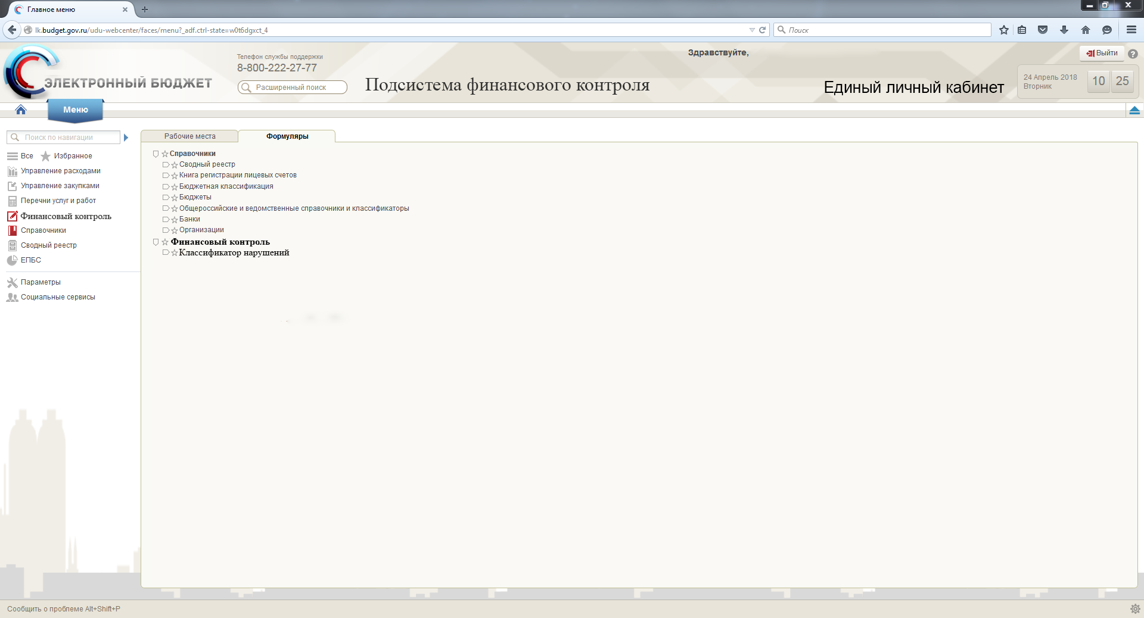



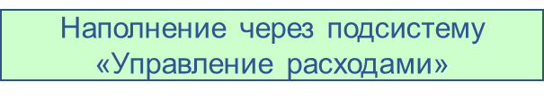
Формулярыры
Дополнить формулярами
Постановлений;
форм отчетности
Личный кабинет контролера
Автонарушения
Интеграция с ЕИС
Интеграция с ЕИС
ВАЖНО - Актуально для МОУ- может применяться только для ГРБС!
Контроль по ст. 7.29.3 (ч.4)
Наполнение данными через подсистему «Учет и отчетность»
Контроль по ст.15.15.6
Контроль по ст.15.15.15
Подсистема«Бюджетное планироввние»
Контроль по ст.15.15.10
Отчетность
Постановления

Slide 10

Контроль по ч.4 ст.7.29.3
Кодекса Российской Федерации об административных правонарушениях
ВАЖНО -Добавление возможности интеграции с ЕИС для отражения в подсистеме сертификата ЭП, подписавшего электронный документ планирования закупок
Список Уведомлений о выявленных нарушениях сроков утверждения и (или) сроков размещения на ЕИС документов планирования закупок
Статус | Номер документа | Дата составления | Тип документа | Наименование объекта контроля | Выявленное несоответствие
Принят | 1 | 21.04.2018 | План закупок (версия 8) | ФКУ «Райский берег» | Срок утверждения /размещения Плана закупок товаров, работ, услуг для обеспечения федеральных нужд на 2017 финансовый год и на плановый период 2018 и 2019 годов не соответствует требованиям установленным частями 7-9 статьи 17 Федерального закона № 44-ФЗ
Возможность «провалиться» в документ планирования для просмотра

Slide 11
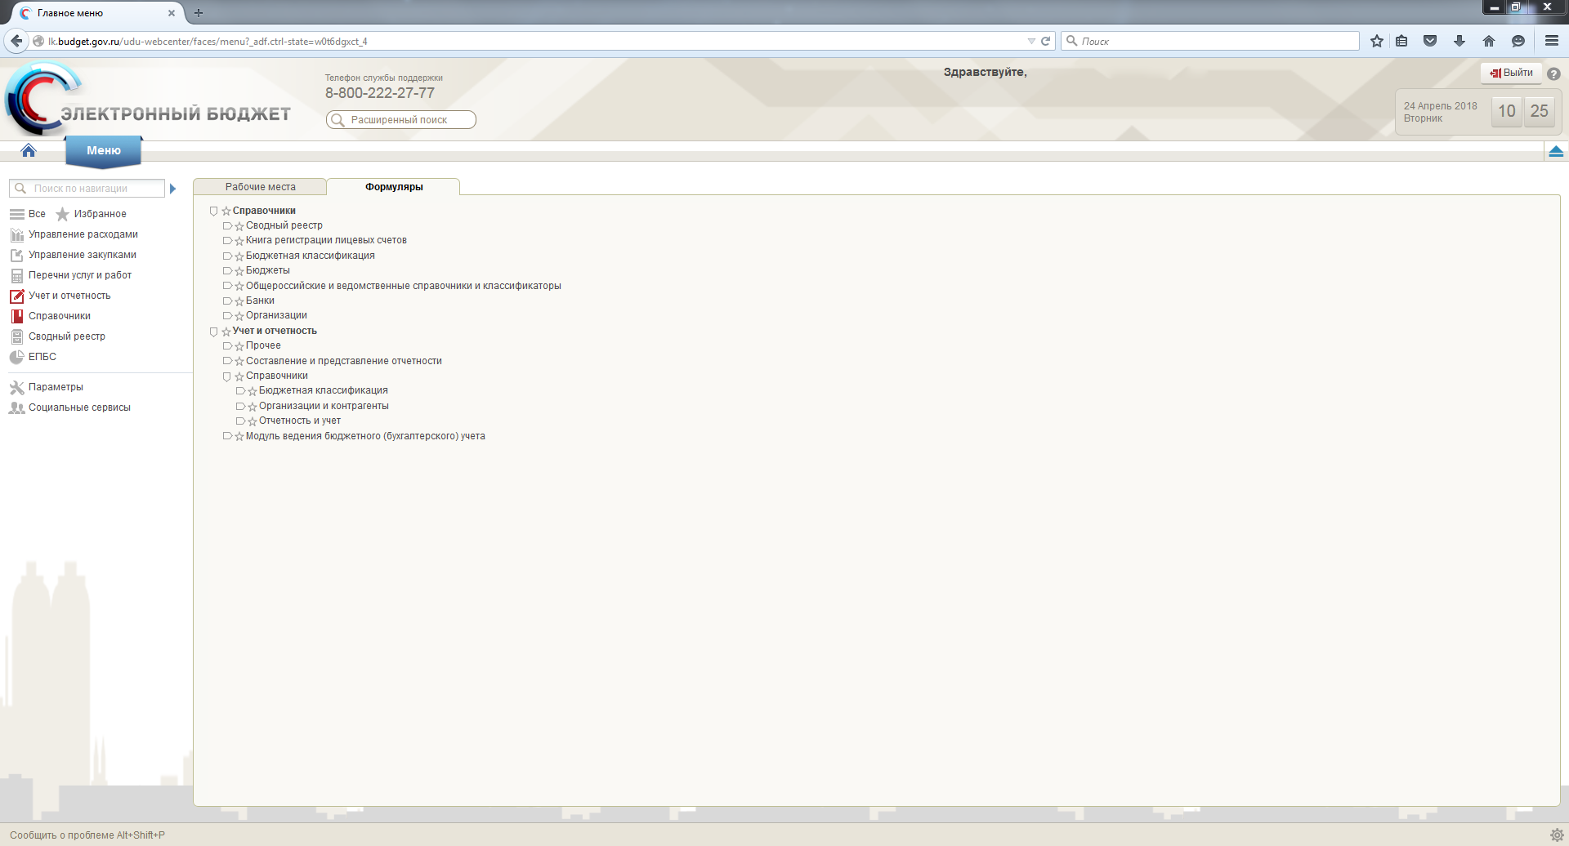
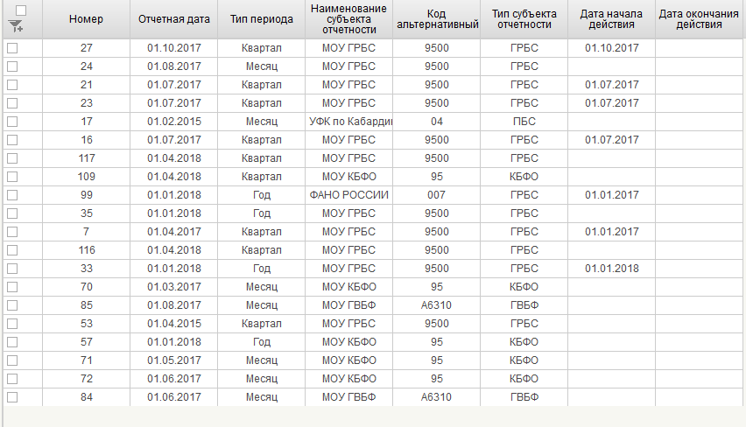
справочник «Сроки представления отчетности»
Справочник предлагаем заполнять ГРБС
на основании
приказа МФ либо ФК

Slide 12
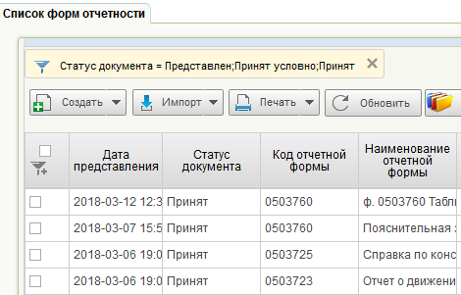

Контроль по ст.15.15.6
Кодекса Российской Федерации об административных правонарушениях
Проект Постановления об АП без составления Протокола
по ст. 15.15.6
на основании Уведомления о нарушении срока отчетности
Возможность перехода в Список форм отчетности субъекта отчетности для проверки представленных клиентом в ЭБ документов
Список Уведомлений о нарушении срока представления отчетности
Статус | Номер уведомления | дата составления | Код главы | Наименование главы | Код СВР субъекта отчетности | Наименование субъекта отчетности | Регламентированная дата | Фактическая дата
Проект | 0014860518001U6666 | 12.03.2018 | 007 | ФАНО | 001X6666 | Филиал ФГБНУ "СМЕНА" | 06.03.2018 | 12.03.2018

Slide 13
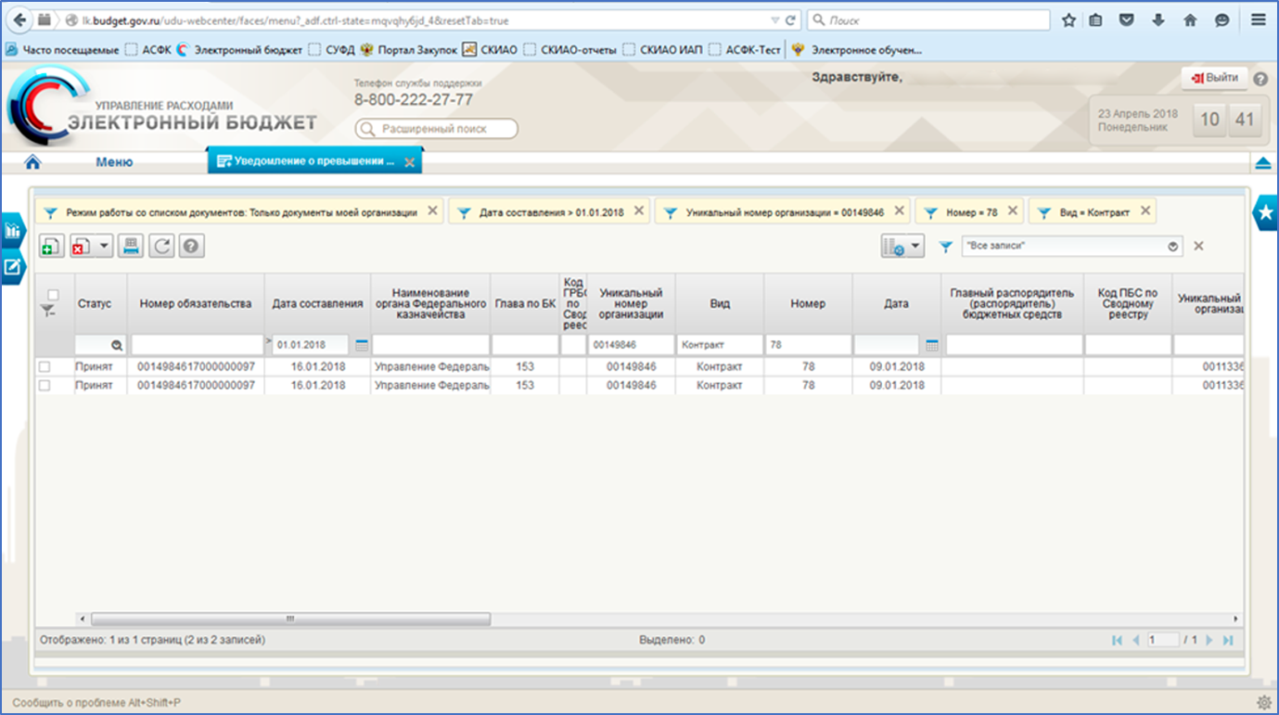
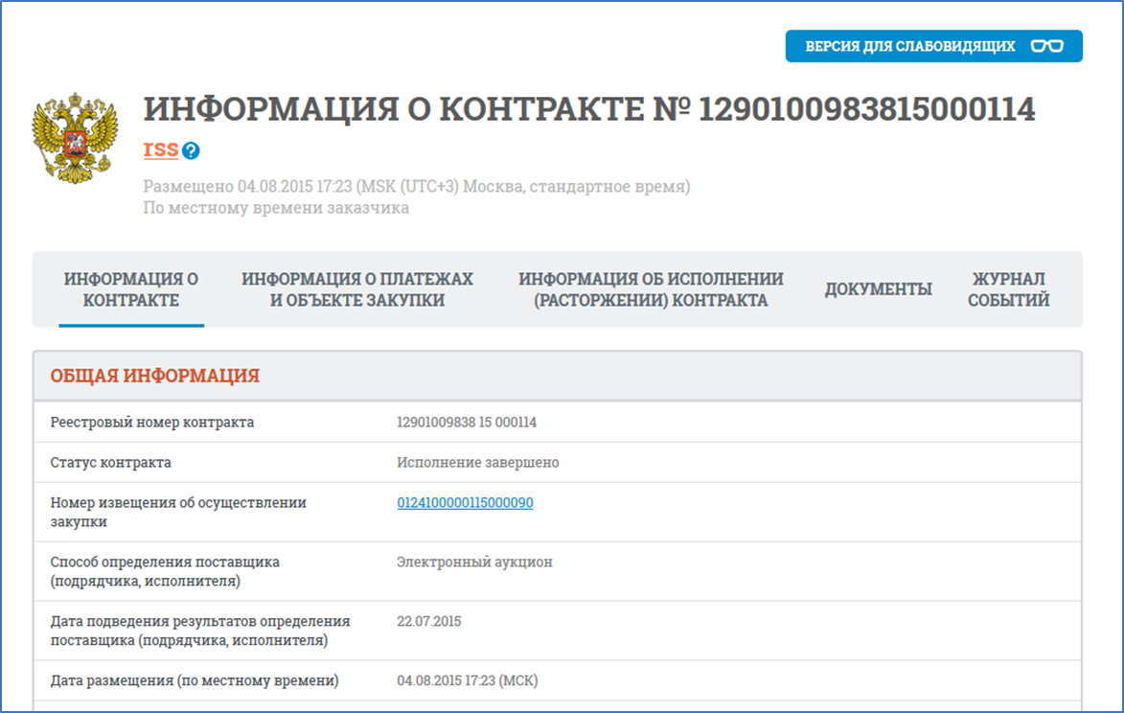

Контроль по ст.15.15.10
Кодекса Российской Федерации об административных правонарушениях
Возможность «провалиться» в Бюджетное обязательство для просмотра документов -оснований
Список Уведомлений о превышении бюджетными обязательствами неиспользованных доведенных лимитов бюджетных обязательств
ВАЖНО -Добавление возможности интеграции с ЕИС для отражения в подсистеме сертификата ЭП должностного лица, подписавшего электронный документ

Slide 14
Личный кабинет контролера
Отчетность
Сводный отчет об административном производстве по результатам исполнения полномочий по контролю в финансово- бюджетной сфере
№ п.п. | Объект контроля | код классификаци нарушений | Статьи КоАП | Признаки нарушений (выявлены /не выявлены) | Типовой запрос направлен(да/нет) | количество составлен-ных Постановлений о АП | сумма штрафов, руб | Дата добровольной оплаты | … | ….
 |  |  | 7.29.3
 |  |  | 15.15.6
 |  |  | ….

Slide 15
ПОСТАНОВЛЕНИЕ
о назначении административного наказания без составления
протокола N __________________________________________________________________________________
Личный кабинет контролера
Постановление
В формуляре «Постановление» обрабатывается, согласуется, подписывается ЭП и направляется объекту контроля соответствующее Постановление

Slide 16
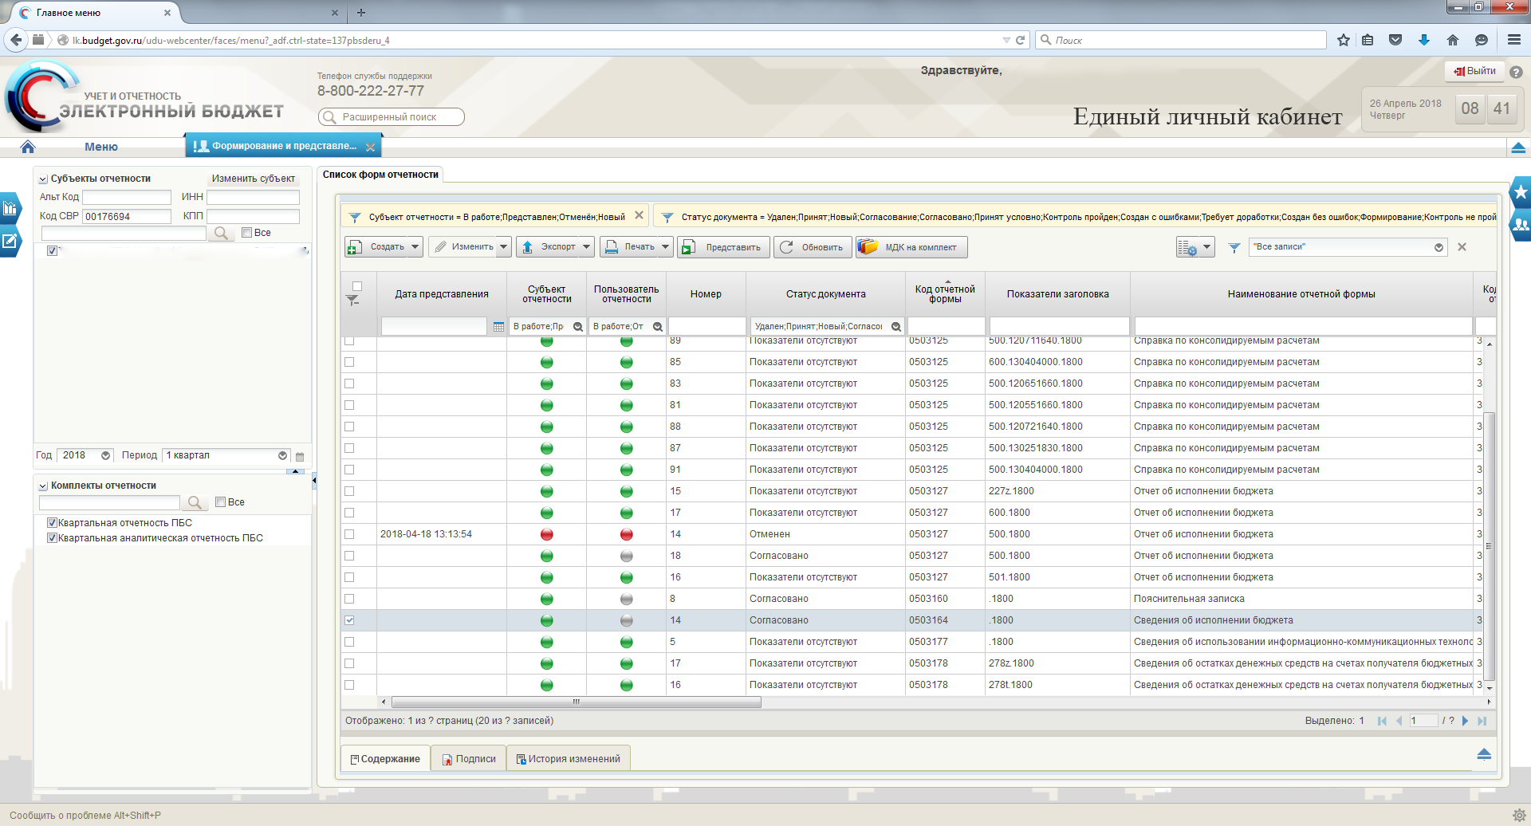
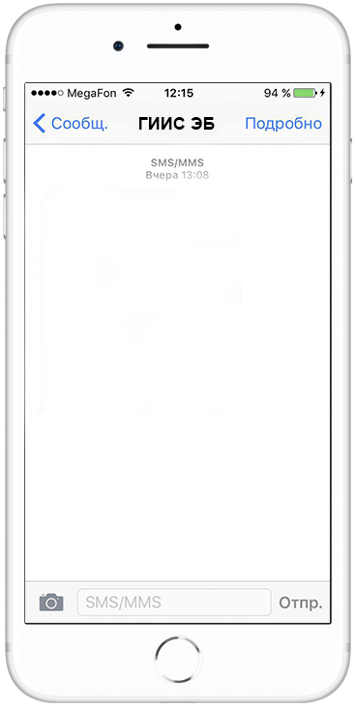

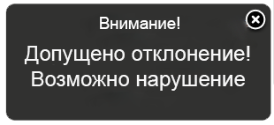
Варианты информирования клиента о признаках нарушения
Уведомление клиента в Едином личном кабинете, реализованном в Электронном бюджете (ЕЛК ЭБ)
СМС- уведомление клиента о поступлении информации о признаках правонарушения
Оперативное информирование!

Slide 17
Реализация информирования
на примере сроков предоставления отчетности
Внимание!
До сдачи отчетности за 1 кв. 2018г. осталось:
2 дня
Напоминание об административной ответственности за нарушение п. 15.15.6 КоАП
14.04.2018
При входе субъектом в ЛК:
16.04.2018
17.04.2018
Внимание!
Сегодня срок сдачи отчетности за 1 кв. 2018г.!
Внимание:
нарушен срок предоставления отчетности
Уведомление на электронный адрес субъекта отчетности

Slide 18
При нажатии на выдается сообщение:
!
Для Плана закупок
Для Плана-графика закупок
Внимание! Срок утверждения /размещения Плана-графика закупок размещения заказов на поставки товаров, работ, услуг для обеспечения федеральных нужд на 2018 год не соответствует требованиям установленным частями 10,15 статьи 21 Федерального закона от 05.04.2013 № 44-ФЗ «О контрактной системе в сфере закупок товаров, работ, услуг для обеспечения государственных и муниципальных нужд». Нарушение срока утверждения плана-графика закупок (вносимых изменений в план-график закупок) или срока размещения плана-графика закупок (вносимых изменений в план-график закупок) в ЕИС влечет наложение административного штрафа в соответствии с частью 4 статьи 7.29.3 КоАП РФ
Внимание! Срок утверждения /размещения Плана закупок товаров, работ, услуг для обеспечения федеральных нужд на 2017 финансовый год и на плановый период 2018 и 2019 годов не соответствует требованиям установленным частями 7-9 статьи 17 Федерального закона от 05.04.2013 № 44-ФЗ «О контрактной системе в сфере закупок товаров, работ, услуг для обеспечения государственных и муниципальных нужд». Нарушение срока утверждения плана закупок (вносимых изменений в план закупок) или срока размещения плана закупок (вносимых изменений в план закупок) в ЕИС влечет наложение административного штрафа в соответствии с частью 4 статьи 7.29.3 КоАП РФ
!
!
Системой автоматически формируется Типовой запрос о предоставлении информации (документов)

Slide 19
Предлагаемая информация для формирования запроса
по должностному лицу в целях определения наличия/отсутствия признаков административного правонарушения
Сведения о лице
Паспорт гражданина РФ (при необходимости)
Документ, на основании которого за лицом закреплена обязанность утверждения и/или размещения документа
должностной регламент, инструкция
Пояснения о факте наличия/отсутствия нарушения утверждения и/или размещения ПЗ и/или ПГЗ(утверждения и предоставления отчетности, сведений о БО)
ФИО лица
Документ удостоверяющий личность
Сведения о месте работы и занимаемой должности
приказ о закреплении обязанностей
внутренний локальный акт
Наличие факта обращения в техподдержку
Наименование должности
приказ о назначении на должность

Slide 20
Реквизиты Типового запроса о предоставлении информации (документов), формируемого системой автоматически
Для проверки факта наличия/отсутствия нарушения, ответственность за которое предусмотрена ___ статьи _____ КоАП РФ ________ необходимо предоставить информацию, а также копии документов в электронном виде, заверенные ЭП, подтверждающие данную информацию
1. Информацию о сотруднике (с указанием должности), за которым в соответствии с его должностным регламентом (должностной инструкцией, внутренним локальным актом) закреплена обязанность утверждения и/или размещения документа
2. Документ удостоверяющий личность, приказ о назначении на занимаемую должность вышеуказанного сотрудника
3. Пояснения о факте наличия/отсутствия нарушения утверждения и/или размещения ПЗ и/или ПГЗ, в том числе номера обращений в техническую поддержку, содержание текста обращения.
Указанные заверенные копии документов предоставляются в течение 5 рабочих дней со дня получения запроса.
Наименование проверяемой организации
У организации будет активна кнопка «сформировать ответ на запрос о предоставлении информации (документов)» в течение 5 рабочих дней.

Slide 21


Предупреждения,
включаемые в автоматизированный Типовой запрос
Должностное лицо несет персональную ответственность за достоверность предоставленной информации
Статьей 19.7 КоАП РФ предусмотрена административная ответственность за непредставление или несвоевременное представление в государственный орган (должностному лицу), орган (должностному лицу), осуществляющий (осуществляющему) государственный контроль (надзор), государственный финансовый контроль, муниципальный контроль, муниципальный финансовый контроль, сведений (информации), представление которых предусмотрено законом и необходимо для осуществления этим органом (должностным лицом) его законной деятельности, либо представление в государственный орган (должностному лицу), орган (должностному лицу), осуществляющий (осуществляющему) государственный контроль (надзор), государственный финансовый контроль, муниципальный контроль, муниципальный финансовый контроль, таких сведений (информации) в неполном объеме или в искаженном виде.

Slide 22

Наименование организации
ФИО лица фамилия имя отчество
Содержание ответа
Структурированная форма ответа на запрос о предоставлении информации
*
ФГБУ СКК «Краснодарский»
*
Иванов
Иван
Иванович
*
Наличие технической ошибки
Иное
Должностное лицо несет персональную ответственность за достоверность предоставленной информации
Выбрать нужное
*
- Поля, обязательные для заполнения

Slide 23

Предусмотреть интерфейс отражения информации по обращению в случае наличия технической ошибки
Дата обращения
день месяц год
Номер обращения и/или
Текст обращения
Файл обращения
Выбрать нужное
*
06
01
2018
*
SD1111111
IM111111111
*
Неактивна кнопка «Опубликовать»
*
Добавить файл и номер обращения в форматах docx, pdf
добавить
Важно!
Обращений может быть несколько Реализовать возможность внести информацию по нескольким обращениям
*
- Поля, обязательные для заполнения
Назад

Slide 24
Иное
Сведения о документе удостоверяющем личность
*
Паспорт гражданина РФ
Документ
Серия и номер документа
Кем выдан
Дата выдачи
день месяц год
Дата рождения
день месяц год
Место рождения
Адрес места жительства и/или регистрации Индекс
Пункт
Р-н
Улица
Дом
Копия документа Корпус
Квартира
*
0502
358069
*
Отделом УФМС России по Краснодарскому краю
*
06
01
2008
Должностное лицо несет персональную ответственность за достоверность предоставленной информации
*
16
08
1988
*
Г. Краснодар
*
350698
Краснодар
Надлежащим образом заверенная
Прикубанский
Карасунская
155
добавить
155
155
*
- Поля, обязательные для заполнения
Назад Далее

Slide 25
Иное
Сведения о месте работы
*
Место работы
Должность лица
Приказ о назначении
на занимаемую должность от
день месяц год
№ Копия
документа
Документ, на основании которого за лицом закреплена обязанность утверждения и/или
размещения ПЗ и/или ПГЗ от №
день месяц год
Наименование документа
Копия документа
ФГБУ СКК «Краснодарский»
Должностное лицо несет персональную ответственность за достоверность предоставленной информации
*
Начальник
*
06
01
2008
35
*
добавить
*
06
01
2008
6
*
Приказ о закреплении обязанностей
*
добавить
Подписать и отправить
*
- Поля, обязательные для заполнения

Slide 26

Блок-схема алгоритма действий при получении ответа на Типовой запрос
Ответ на запрос о предоставлении информации (документов)
После проведенного анализа полученных сведений отсутствует АП
Уведомление о составлении Постановления (в произвольном виде)
Уведомление об отсутствии АП
нет
да
Постановление
Уведомление

Slide 27
Спасибо за внимание!

